Slide 1
Projekt: Open-Air Festival im DriveIN Autokino Kornwestheim
Peace, Love & Air

Slide 2
Datum und Uhrzeit
Sonntag, 03.06.2012 (Prio1)
alternative: 29.07.2012
Beginn: 11.00 Uhr Ende: 22.00 Uhr

Slide 3
Veranstalter:
Miguel Pinto
Mittlere Ringstraße 83
70839 Gerlingen
Mobil: 0162 / 8039804
Marcello Papantuono
Tulpenstraße 6
71254 Ditzingen
Mobil: 0151 / 12431428
Darius Olchawa
Offenauerstraße 10
70437 Stuttgart
Mobil: 0172 / 8360757

Slide 4
Veranstaltungsort:
DRIVE IN Autokino
Im Tambour 1
70806 Kornwestheim

Slide 5
Musikdarbietung/Musikrichtung
DJs
nationale, sowie internationale Künstler
Minimal, Electro, Tech House

Slide 6
Besucherzahl & Jugendschutz
Besucher:
ca. 3500 Personen im Alter von 18 – 35
Jugendschutz
Gewährleistet durch Ausweiskontrollen
und Einlassbändchen in diversen Farben

Slide 7
Sicherheitsdienst:
Protecsas S.L., Sicherheit & Service
Inhaber. David Trnka
Sicherheitskräfte
pro 100 Besucher / 1 Sicherheitskraft
Insgesamt 40 – 50 Sicherheitskräfte
Zusätzlich noch eigene Ordner

Slide 8
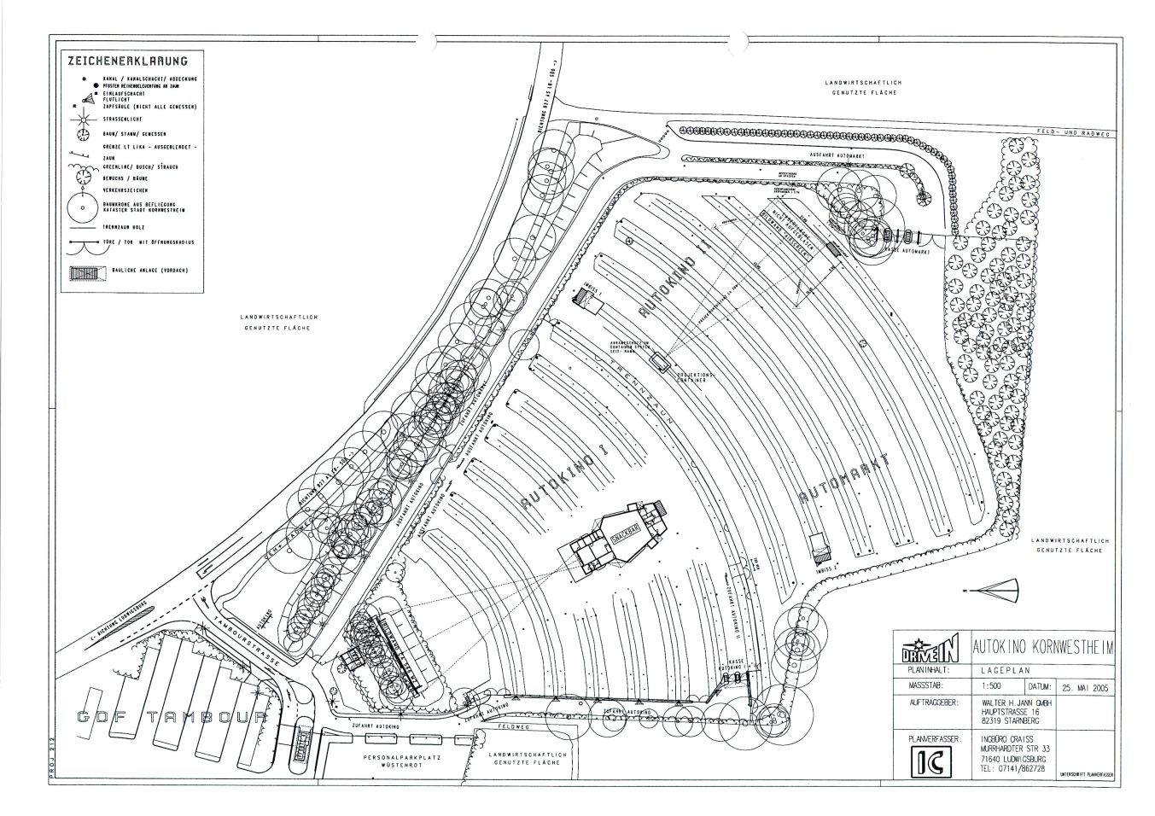
Fluchtwege
Fluchtwege werden exakt so übernommen wie für das DRIVE IN Autokino bereits vorhanden

Slide 9
Anreisemöglichkeiten
Mit öffentlichen Verkehrsmitteln
Shuttlebussen
Mit dem eigenen PKW
(B 27- Abfahrt Ludwigsburg-West)

Slide 10
Parkplätze
Komplette Bildwand 2 wird zur Verfügung stehen ca. 400 Stellplätze
Zusätzlich Wüstenrot Parkplatz (noch nicht angefragt)
ca. 400 Stellplätze
Kennzeichnung siehe auf nächster Folie

Slide 12
Bühne, Licht & Ton
DS-Veranstaltungstechnik GmbH
Amselweg 10
74366 Kirchheim
Ansprechpartner:
Dipl. -Kfm. techn. Michael Fein
Mobil: 0172 / 7333347

Slide 13
Verpflegung
Warme Speisen gibt es in der
DRIVE IN Snackbar sowie auf dem Gelände
2-3 große Bars auf dem Gelände versorgen die Besucher mit alkoholischen- sowie alkoholfreien Getränken

Slide 14
Sanitäranlagen
Männer:
14 Toilettenbecken und 21 Urinale
4 Handwaschbecken
Frauen:
28 Toilettenbecken
4 Handwaschbecken
Berechnet nach Versammlungsstättenverordnung VStättVO § 12

Slide 15
Sanitätsdienst
Deutsches Rotes Kreuz
Kreisverband Ludwigsburg e. V.
Alt-Württemberg-Allee 41 71638 Ludwigsburg
Telefon07141-121-0 Telefax: 07141/ 121- 222

Slide 16
Werbung
Öffentliche Plakatanschlagtafeln- und Litfaßsäulen
Banner (an zugelassenen Stellen)
Private Schaufenster (mit Einverständnis der Eigentümer)
Internet ( Facebook, div. Foren etc.)

Slide 17
Spenden
Pro verkauftes Ticket wird 1,00 € gespendet!
50 % gehen an öffentliche Einrichtungen der Stadt und die restlichen
50 % gehen an UNICEF Deutschland

Slide 18
Kartenvorverkauf
Online über externe Anbieter wie eventim.de
Über die eigene Homepage
Tickets 3 Monate im voraus zu erhalten
(Am Veranstaltungstag wird der Kauf von Karten an der Abendkasse möglich sein)

